Slide 1
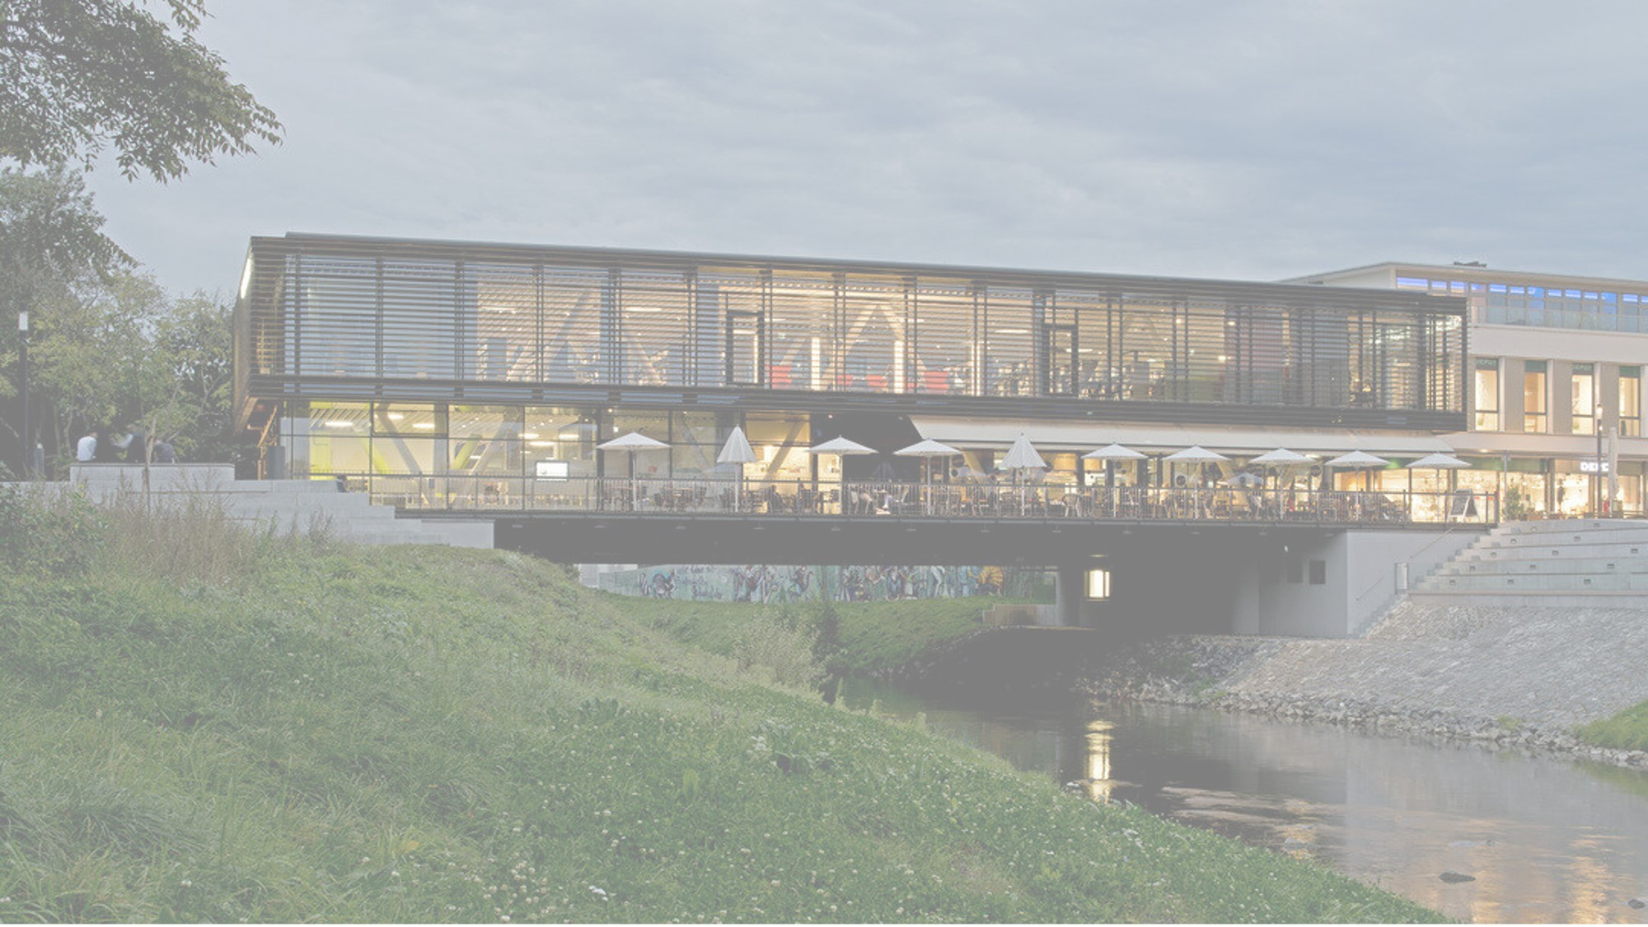



Neizkoriščen potencial:
Krepitev Evrope s pomočjo splošnih knjižnic
mag. Aleš Klemen
Mestna knjižnica Ljubljana
Kongres ZBDS 2026: Kdaj, če ne zdaj?! skupaj za razvoj knjižnic, 16. - 18. september 2026, Maribor (IZUM)
17. oktober 2026

Slide 2


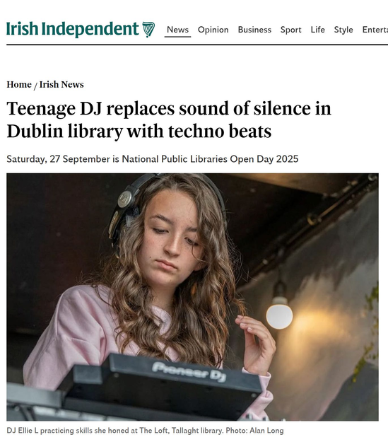
Podoba
Resničnost

Slide 3


Pravni okvir delovanja skupine OMC
Resolucija Sveta o delovnem načrtu EU za kulturo za obdobje 2023–2026
Sprejeta 29. novembra 2022 in določa 4 prednostna področja za delovanje:
  Umetniki in kulturni delavci: krepitev vloge kulturnega in ustvarjalnega sektorja
  Kultura za ljudi: krepitev kulturnega udejstvovanja in vloge kulture v družbi
  Kultura za planet: aktiviranje moči kulture
  Kultura za soustvarjalna partnerstva: krepitev kulturne razsežnosti v zunanjih odnosih EU
V zvezi s prednostnimi področji in delovnimi metodami, opisanimi v delovnem načrtu, resolucija določa 21 ukrepov, ki obravnavajo specifična vprašanja, kot so:
    Delovni pogoji umetnikov
    Vloga kulture za zdravje in dobro počutje
    Dostop do kulture, kulturna participacija in demokracija
    Vloga knjižnic
    Zeleni in digitalni prehodi sektorjev
    Kultura, kulturna dediščina in podnebne spremembe
    Kakovostno grajeno okolje
    Mednarodni kulturni odnosi, vključno z Ukrajino

Slide 4

Čeprav pravno nezavezujoče, so prednostne naloge delovnega načrta upoštevane pri pripravi programa financiranja EU za kulturo "Ustvarjalna Evropa", ki je zanimiv za splošne knjižnice.
Ključen pomen vključitve knjižnic v Delovni načrt EU za kulturo
Teme, vključene v delovni načrt, pridobijo prepoznavnost na ravni celotne EU in lahko postanejo podlaga za nadaljnje programsko in politično zavezujoče dokumente, kot so resolucije Sveta.
Pogosto ukrepi iz delovnega načrta vodijo do dogodkov in objav na evropski ravni, od katerih bi imela knjižničarska skupnost koristi.
Skupina OMC, ki se ukvarja s splošnimi knjižnicami, bi ustvarila priložnost za poglobljeno in strukturirano izmenjavo informacij o tem sektorju na evropski ravni.
Vidnost in prepoznavanje splošnih knjižnic kot „kulturnih središč demokracije“.
Dvig ozaveščenosti o večplastni vlogi splošnih knjižnic kot dostopnih točk in prenašalcev kulturnih vsebin ter veščin.
Potrditev, da lahko splošne knjižnice delujejo kot posredniki v razpravi med oblikovalci politik, zasebnim sektorjem, organizacijami civilne družbe in državljanskimi pobudami.

Slide 5


Kaj je skupina OMC?
  Skupina za odprto metodo koordinacije (OMC) zagotavlja okvir za prostovoljno sodelovanje, izmenjavo in deljenje dobrih praks med državami članicami glede tem in prednostnih nalog, dogovorjenih v delovnem načrtu za kulturo, ter omogoča razvoj nezavezujočih priporočil.
  Člane skupine OMC (max. 2 člana na državo) imenujejo države članice, običajno iz ministrstev za kulturo in nacionalnih kulturnih institucij.
  Vsaka skupina OMC je odgovorna za imenovanje predsednika ali sopredsednikov na prvem srečanju strokovne skupine.
  Glede na temo se lahko znotraj skupine OMC oblikujejo manjše fokusne skupine in uporabi participativne metode.
  Člani skupine OMC se srečajo predvidoma šestkrat, večinoma srečanja potekajo fizično.
  Predstavniki EK so odgovorni za organizacijo dela skupine OMC, gostovanje srečanj in logistično podporo.
  Skupina OMC mora zagotavljati komplementarnost in sinergijo z drugimi ustreznimi pobudami v okviru delovnega načrta.
  Skupina OMC v svoje delo lahko vključuje tudi zunanje strokovnjake, kot so raziskovalci in predstavniki civilne družbe ter relevantnih strokovnih mrež.
  Orodje za podporo implementaciji EU strategij za trajnostno ekonomsko rast in večjo socialno kohezijo (od leta 2000) na področju „mehkih“ EU politik (zaposlovanje, izobraževanje, kultura)
    predvsem pri širjenju dobrih praks in zmanjševanju medsebojnih razlik pri doseganju skupnih ciljev EU
Notes:
7

Slide 6

Odprta metoda koordinacije: OMC
Medvladni mehanizem oblikovanja politik EU
Prostovoljno sodelovanje, izmenjava izkušenj, deljenje dobrih praks
Namen dela: skupna opredelitev ciljev in skupni razvoj nezavezujočih priporočil
Rezultati OMC: podpora pobudam na ravni EU in držav članic

Slide 7

Namen in cilj OMC skupine za knjižnice
PREDNOSTNA NALOGA B Delovnega načrta EU za kulturo 2023–2026: Kultura za ljudi: krepitev kulturnega udejstvovanja in vloge kulture v družbi
UGOTOVLJENO: celovit vpliv in doseg knjižnic je slabo prikazan v statistikah, le te se prvenstveno osredotočajo predvsem na knjige, medtem ko je vloga knjižnic pri izobraževanju, socialnem vključevanju in trajnostnem razvoju pogosto spregledana
KLJUČNI CILJ: boljše razumevanje in evidentiranje večplastne kulturne, družbene in demokratične vloge knjižnic v Evropi
CILJNI REZULTATI: začetek poglobljene razprave, opredelitev področij za promocijo knjižnic, preučitev možnosti financiranja EU in povezovanje oblikovalcev politik in knjižničarjev

Slide 8


Mandat OMC skupine ‘Building Bridges’
  Osredotočiti se na to, kako promovirati in okrepiti večplastne vloge in vidnost knjižnic kot ključnih pospeševalcev za izgradnjo demokracije in vključevanje državljanov, ter kot dostopnih točk in prenašalk kulturnih del, veščin in evropskih vrednot.
  Identificirati in raziskati različne razsežnosti in področja, na katerih lahko splošne knjižnice igrajo družbeno vlogo.
  Zbrati primere dobre prakse iz splošnih knjižnic v Evropi in dobre primere politik na lokalni, regionalni, nacionalni in evropski ravni.

Slide 9

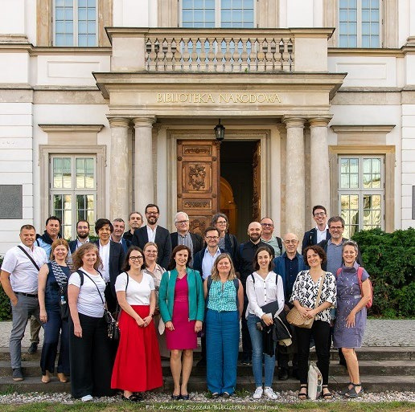
Sestava in nominacija članov OMC skupine
USTANOVITELJ/MANDAT:
Odbor za kulturne zadeve (CAC) Sveta Evropske unije, oktober 2023
SESTAVA SKUPINE:
strokovnjaki - oblikovalci politik in
praktiki – knjižničarji
36 strokovnjakov iz 25 držav EU
(države članice imenovale največ dva)
* Norveška, Turčija, Islandija, Gruzija, Moldavija,
Švica, Ukrajina in Združeno kraljestvo
Sopredsedujoča:
Klaas Gommers (Nizozemska), Stuart Hamilton (Irska)
Slovenska predstavnika:
Marjan Gujtman (Ministrstvo za kulturo RS),
mag. Aleš Klemen (Mestna knjižnica Ljubljana)

Slide 10

Sestanki in vsebina dela
+ virtualna srečanja skupine
SESTANEK | VSEBINA
1. Bruselj: 13.–14. februar 2024 | Začetek dela in dogovor o prioritetah
2. Varšava: 5.–6. junij 2024 | Predstavitev dela podskupin, razprave o osnutku končnega poročila in nadaljnjih korakih
3. Bruselj: 6.–7. november 2024 | Začetek zbiranja podatkov, izboljšanje priporočil in priprava analize
4. Riga: 10.–11. april 2025 | Razprava o strukturi poročila in časovnem načrtu, oblikovanje ekipe, izbira najboljših praks, priprava orodij za implementacijo

Slide 11

Podskupine in ključne naloge
  SG1: Pravno/Politično okolje in statistike dela knjižnic: pregled zakonodajnega, političnega in finančnega okolja ter zbiranje statističnih podatkov o knjižnični infrastrukturi, osebju in financiranju
  SG2: Večplastne vloge: identifikacija ključnih vlog knjižnic v družbi in zbiranje primerov dobrih praks
  SG3: Potrebe knjižnic: analiza potreb za uresničevanje večplastnih vlog, s poudarkom na ruralnih/urbanih razlikah in izzivih

Slide 12





Glavni poudarki o splošnih knjižnicah v EU
Več kot 67.000
splošnih knjižnic
Več kot 800 milijonov obiskov na leto
Več kot 757.000.000
uporabnikov knjižnic
75.000.000 članov vsako leto v evropskih splošnih knjižnicah
Več kot 170.000 strokovnih
knjižničarskih delavcev
400 primerov dobre prakse večplastnih vlog knjižnic

Slide 13
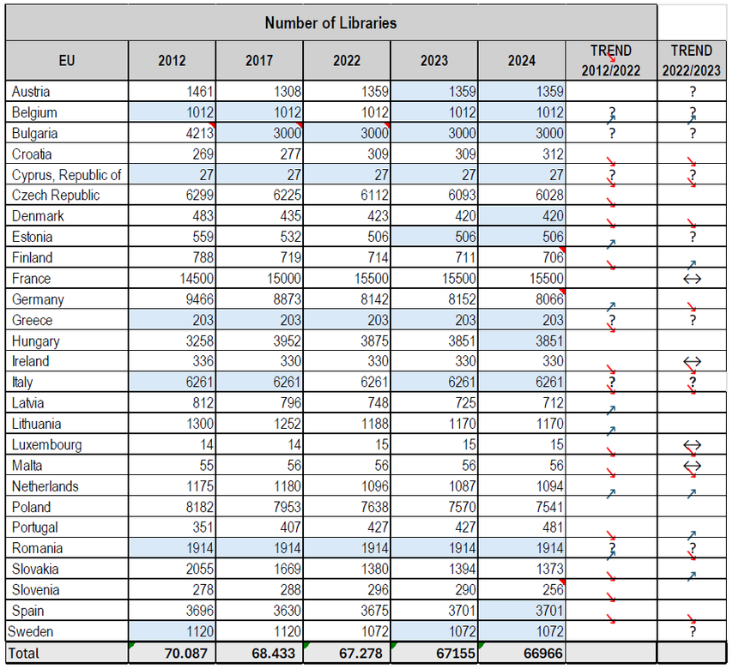

Trendi glede števila knjižnic (OMC države)
  več kot 67.000 krajevnih knjižnic
  27 držav EU
  3.121 krajevnih knjižnic je od l. 2012 zaprlo svoja vrata
  negativni trend se nadaljuje
2012-2024
2022-2024
zaprtih zaprtih
3.121 352
osnutek / podatki se še preverjajo

Slide 14
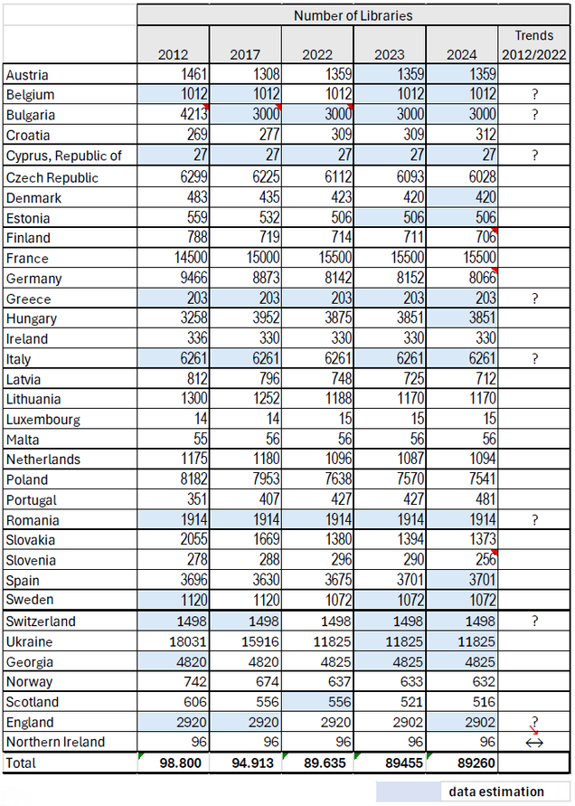
Trendi glede števila knjižnic
(OMC + države izven EU)
  več kot 89.000 krajevnih knjižnic
  34 držav
  9.540 krajevnih knjižnic je zaprlo svoja vrata od l. 2012
(od tega 6.206 v Ukrajini)
osnutek / podatki se še preverjajo

Slide 15
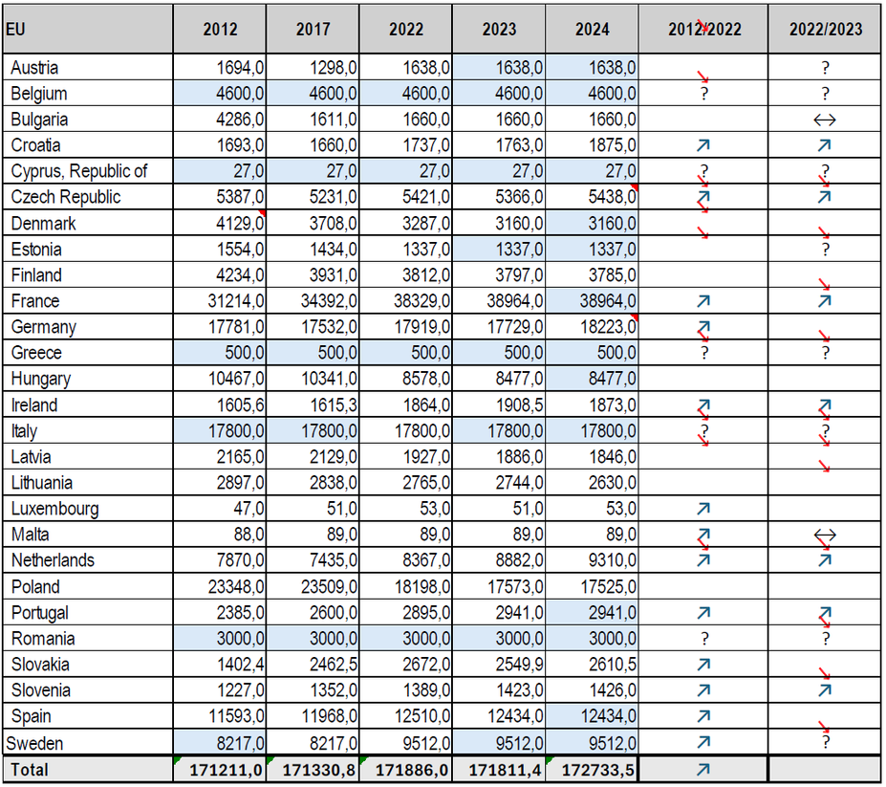

Knjižnično osebje (OMC)
  več kot 170.000 zaposlenih
  27 držav EU
  13 držav poroča o povečanju števila zaposlenega knjižničnega osebja v l. 2022
  leta 2024 je bilo 1.522 več zaposlenih, kot leta 2012
↗
1522
predvidena vrednost
osnutek / podatki se še preverjajo

Slide 16
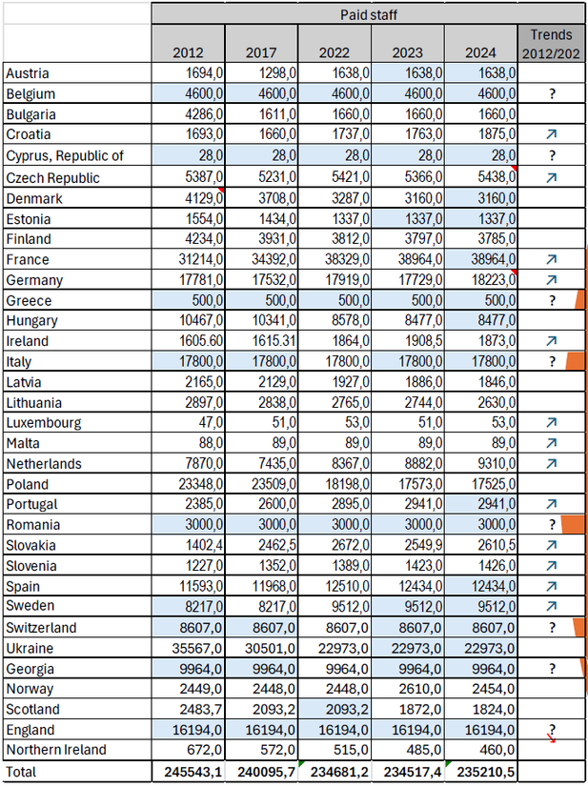

Knjižnično osebje sosednje države
• • •
več kot 220.000 knjižničnega osebja
34 držav
12.594 knjižničnih delovnih mest, izgubljenih v Ukrajini
predvidena vrednost
osnutek / podatki se še preverjajo

Slide 17
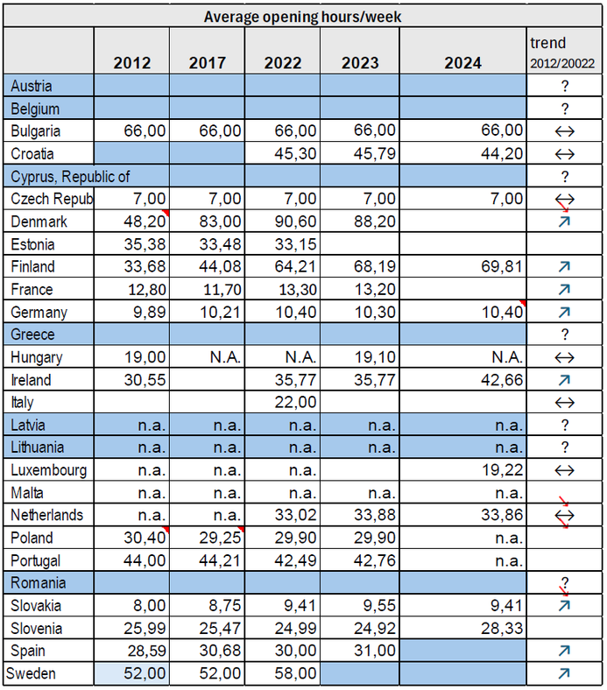

Povprečna odprtost knjižnic v urah/teden
(OMC)
•
trend nakazuje povečevanje odprtosti knjižnic
osnutek / podatki se še preverjajo

Slide 18
Povprečna tedenska odprtost v letu 2022
100.00
90.60
90.00
Povprečna odprtost knjižnic v urah/teden
(OMC)
80.00
70.00
66.00
64.21
60.00
58.00
50.00
45.30
42.49
40.00
35.77
33.15
33.02
•
30.00
30.00
29.90
trend nakazuje povečevanje odprtosti knjižnic
24.99
22.00
20.00
10.00
0.00
osnutek / podatki se še preverjajo

Slide 19

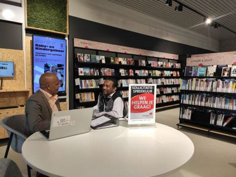
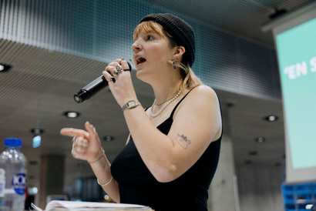
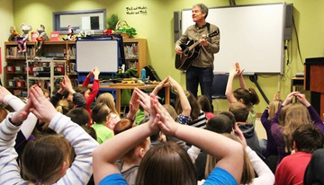
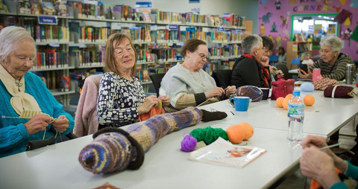

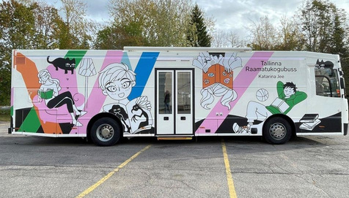
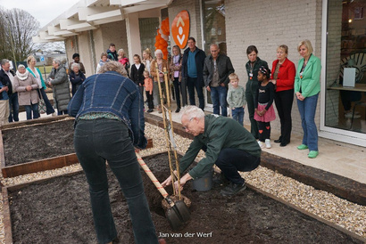

Različne vloge splošnih knjižnic

Slide 20

Vloge knjižnic
in družbeni izzivi
Krepitev vseživljenjskega učenja v pismeni in usposobljeni družbi
Zagotavljanje dostopa do kulture ter spodbujanje bogatega in raznolikega kulturnega ekosistema
Spodbujanje socialne kohezije in gradnja skupnosti
Zmanjševanje digitalnega razkoraka
Krepitev odpornosti in delovanje demokracije
Knjižnice rešujejo
10 družbenih izzivov
v Evropi
Spodbujanje gospodarske konkurenčnosti, razvoja, zaposlovanja in gospodarske rasti
Prispevanje k trajnostnemu razvoju in varovanju okolja
400
primerov dobrih praks pri izvajanju različnih večplastnih vlog knjižnic
Krepitev zdravja in dobrega počutja
Podpora razvoju mest in podeželja
+ Krepitev odpornosti na krize in nesreče
Notes:
Ovdje dodati nekoliko po jedan primjer za svaki izazov: HRV i SLO
Čitanje – Mjesec knjige (HRV)
Urbani i ruralni razvoj – GIS analiza mreže knjižnica (SLO)
Ekonomska konkurentnost – start-up u knjižnici, Požega (HRV)
Pristup kulturi - Kamniške pravljične poti (SLO)
Društvena kohezija – kampanja I ja želim čitati (HRV)
Digitalni razvoj – Tehnofobija nije za žene (SLO)
Demokracija i pristup informacijama – Pisati slobodno (HRV)
Održivi razvoj – Knjižnica sjemena (SLO)
Zdravlje i kvaliteta života (well-being) – ZKD biciklisti
10

Slide 21

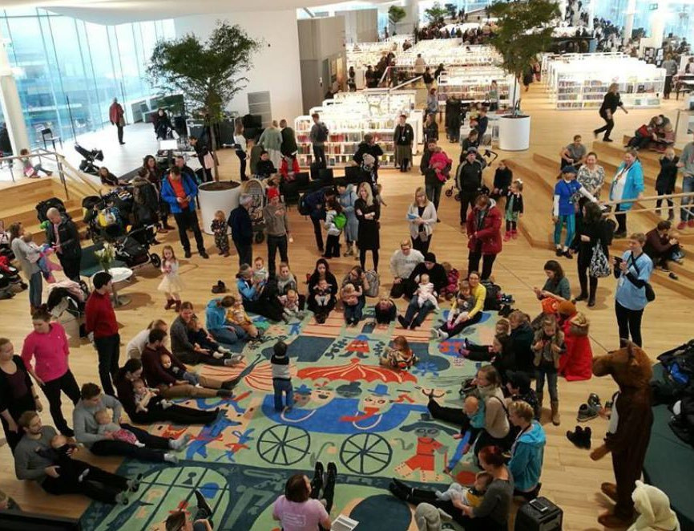
Tržnica
  Splošne knjižnice so tržnice znanja, idej in kulture.
  Knjižničarji zagotavljajo bogato knjižnično zbirko, storitve in informacije. To je kraj, kjer demokracija oživi, ​​kjer se srečujejo vsi deli družbe in kjer se krepi gospodarstvo.
  Skupen prostor za izmenjavo znanja, kulture, idej in razprave.
  Ta vloga še posebej obravnava izzive krepitve vseživljenjskega učenja v pismeni in usposobljeni družbi, zagotavljanja dostopa do kulture in promoviranje bogatega, raznolikega kulturnega ekosistema, spodbujanja družbene kohezije in gradnje skupnosti, krepitve odpornosti in delovanja evropske demokracije ter spodbujanja gospodarske konkurenčnosti, razvoja, zaposlovanja in rasti.

Slide 22
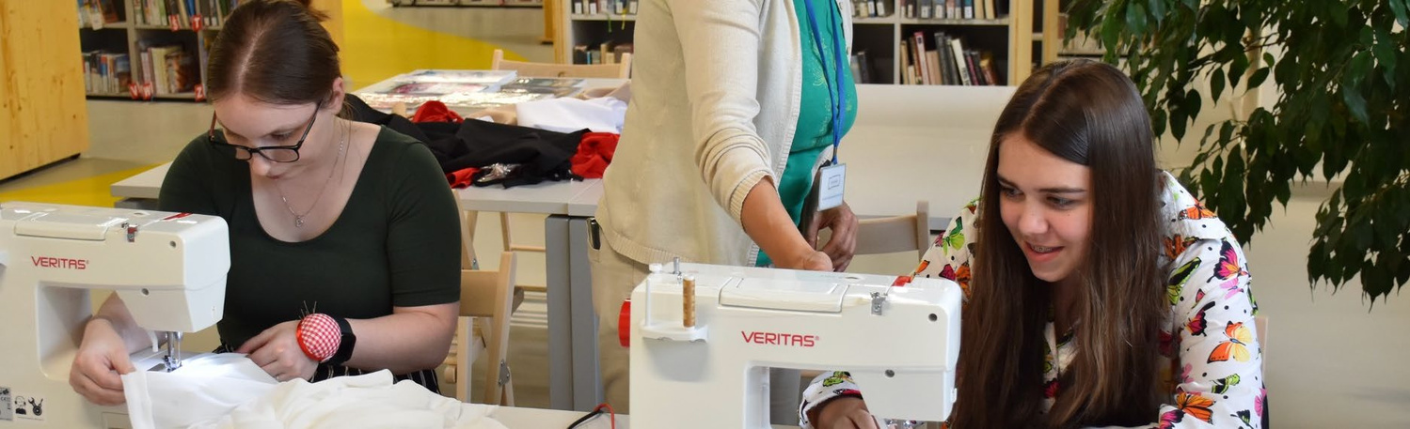
  Živahen prostor za eksperimentiranje in inovacije, kjer posamezniki in skupine razvijajo nove ideje, veščine in projekte - bodisi za poklicno rast, prosti čas ali lokalne skupnostne pobude.
  Knjižničarji ustvarjajo programe in delavnice, ki ljudem omogočajo pridobivanje različnih veščin, spoznavanje kulture, odkrivanje novih interesov in talentov v ustvarjalnih prostorih.
  Pogosto v partnerstvu z lokalnimi organizacijami - ponujajo prostor za intelektualno inovacijo, razpravo in sodelovanje, kjer se spodbuja radovednost, ustvarjanje novih idej in pridobivanje spretnosti (npr. digitalne) - najboljši kraj za učenje.
Laboratorij

Slide 23

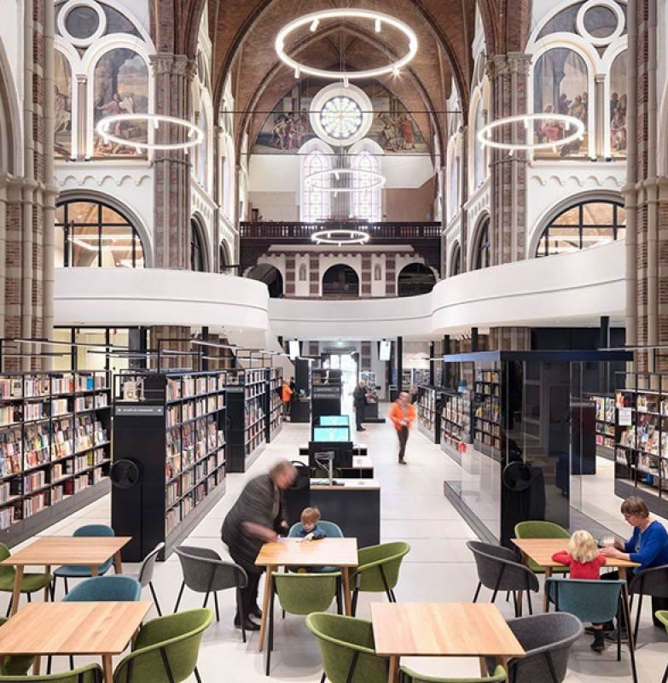
Zatočišče
  Varno zatočišče, ki nudi zaščito, mir in prijazno skupnost za vse, obdano s spokojnostjo knjig.
  Knjižničarji nudijo podporo, praktično pomoč in razumevanje. S pogovori, povezovanjem skupnosti, s pomočjo literature, kulture in dediščine.
  Udoben "tretji prostor", kamor se lahko uporabniki ob podpori osebja umaknejo za študij, raziskovanje interesov ali zaupno iskanje podpore - bodisi za učenje novih tehnologij, soočanje z izzivi (različnih) pismenosti, pritiski domačega okolja ali razvijanje začetne poslovne ideje.
  Ščitijo ranljive skupine, delujejo kot varni prostori ali celo kot "nujni vhod" za akutno zaščito pred nestrpnostjo in nasiljem.

Slide 24
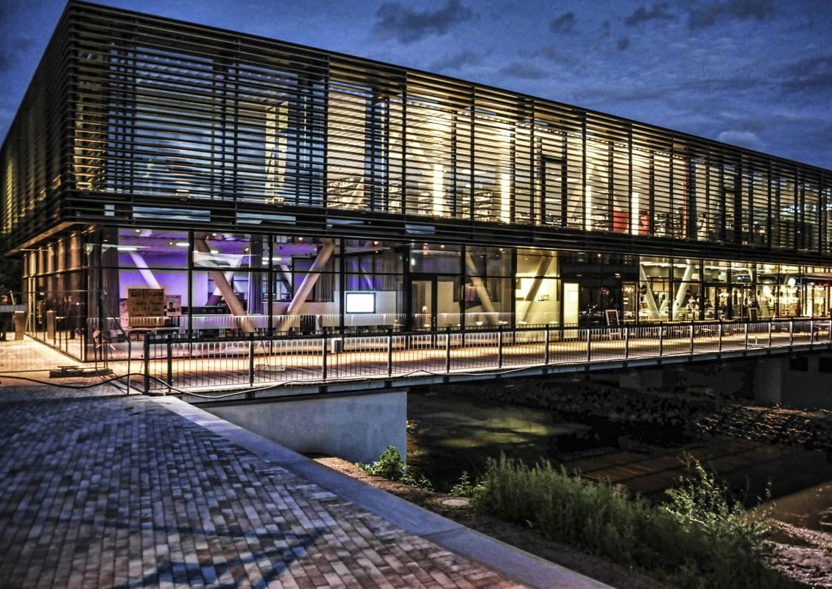
Središče
  Prilagodljiv prostor, ki postane, kar potrebujeta skupnost ali posameznik. Prazen list, ki ga bodo oblikovali ljudje, izkušnje, spomini ali trenutki krize.
  Knjižničarji bodo prostore preoblikovali v igrišče za otroke, prostor za glasovanje, zatočišče ali razstavo.
  Knjižnica, ki se lahko začasno pojavi, razširja storitve onkraj svojih zidov. Preko potujočih knjižnic (na kolesih ali na čolnu) in storitev za zapore, bolnišnice in domove za ostarele - spodbujajo kulturno sodelovanje in družbeno kohezijo.
  V času kriz knjižnice pogosto postanejo prve kontaktne točke z usposobljenim osebjem, zagotavljajo upanje, dostop do virov, priložnosti za samopomoč in reorganizacijo ter podporo za okrevanje.

Slide 25

Sedem vlog (oz. Person) splošnih knjižničarjev
The Seven ‘Roles’ (or ‘Personas’) of Public Librarians
Pripovedovalci zgodb
Vodniki
Povezovalci
Zaščitniki
Pospeševalci
Motivatorji
Graditelji skupnosti

Slide 26


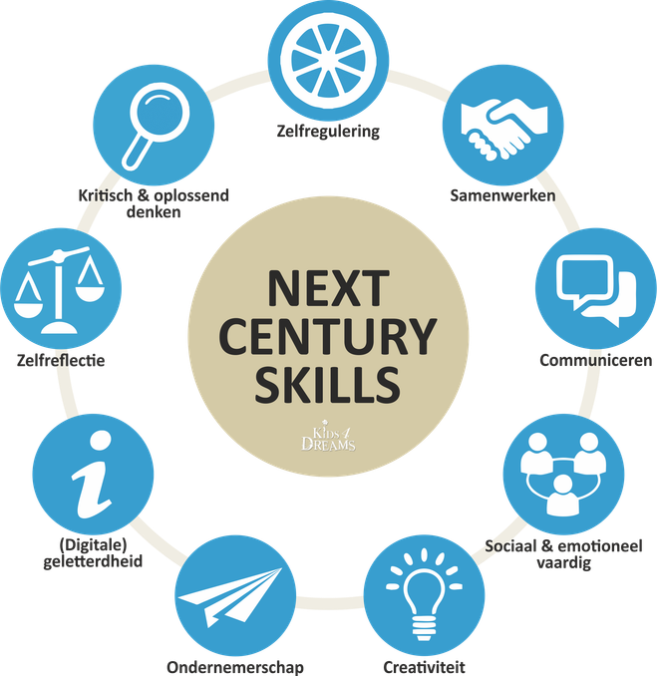


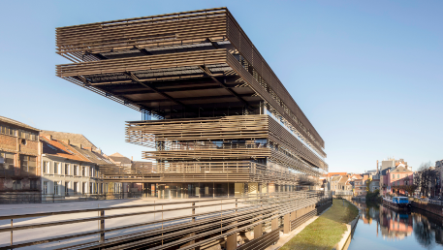

Ključni dejavniki za krepitev večplastnih vlog knjižnic
Trden pravni in strateški okvir, priznanje in trajnostno zagovorništvo, da se zagotovi njihovo priznanje kot bistvenih stebrov demokracije, izobraževanja in socialne kohezije.
Digitalna zrelost in inovativnost za spodbujanje okoljske odgovornost, tehnološke odpornosti in vključujoče udeležba v digitalni družbi.
Usposobljen, cenjen, v prihodnost usmerjen in ustrezno plačan kader in močno vodstvo za spodbujanje preobrazbe in zagotavljanje enakopravnega dostopa do znanja.
Odločanje na podlagi podatkov, ki knjižnicam omogoča učinkovito odzivanje na spreminjajoče se potrebe skupnosti in prednostne naloge politik.
Odgovornost na več ravneh in trajnostno financiranje, od lokalnih, regionalnih in nacionalnih, do EU virov, za zagotovitev dolgoročnih trajnostnih in inovativnih rešitev.
Trajnostni in vključujoči
javni prostori

Slide 27
•
Priznati vlogo splošne knjižnice kot bistvene storitve za zagotavljanje prostega dostopa za vse Evropejce.
•
Spodbujati medsektorsko sodelovanje z izobraževalnim, zdravstvenim in socialnim sektorjem, z vključevanjem večnamenskih vlog splošnih knjižnic v krovne politične cilje in zakonodajo.
Ključna priporočila za politike delovanja in odločanja
•
Usklajevanje zbiranja kvantitativnih in kvalitativnih podatkov na ravni EU.
•
Temeljito izboljšati dostop do evropskih (projektnih) sredstev za mreže splošnih knjižnic, da bi spodbudili:
(a) usposabljanje knjižničarjev in strokovno izmenjavo osebja,
(b) nadgradili projekte, programe in inovacije za podporo lokalnemu razvoju kakor tudi širše, evropskim državljanom.
•
Priporočila bodo na vseh ravneh – na ravni EU, nacionalne, regionalne, lokalne ravni in na ravni knjižničnega področja.

Slide 28

Uporabnost poročila in vpliv na oblikovanje politik
The Seven ‘Roles’ (or ‘Personas’) of Public Librarians
Dobra podlaga za zagovorništvo na različnih ravneh, tudi z identificiranjem načinov za merjenje vpliva večplastnih
vlog knjižnic
Operativna priporočila za knjižnice in smernice za oblikovanje politik
Orodje za pomoč knjižnicam in odločevalcem pri strateškem načrtovanju in sprejemanju odločitev, s ciljem spodbujanja lokalnega razvoja
Knjižnice priznane kot temeljne storitve z brezplačnim dostopom

Slide 29














Uspešno premagovanje sodobnih izzivov evropskih knjižnic
The Seven ‘Roles’ (or ‘Personas’) of Public Librarians
EU finančni oviri
Strokovna podpora
knjižnicam
Povezovanje knjižnic
na ravni EU+
  Creative Europe Programme
  Erasmus+ Programme
  Horizon Europe Programme
  EU Structural Funds
    European Regional Development Fund (ERDF)
    The European Social Fund Plus (ESF+)
  Asylum, Migration and Integration Fund (AMIF)
  Citizens, Equality, Rights and Values Programme (CERV)
  The Rural Development Programmes (RDPs)
  The European Cultural Foundation (ECF)
  EEA and Norway Grants
Knjižnična
zakonodaja
Nacionalne strategije v podporo razvoja knjižnične dejavnosti

Slide 30

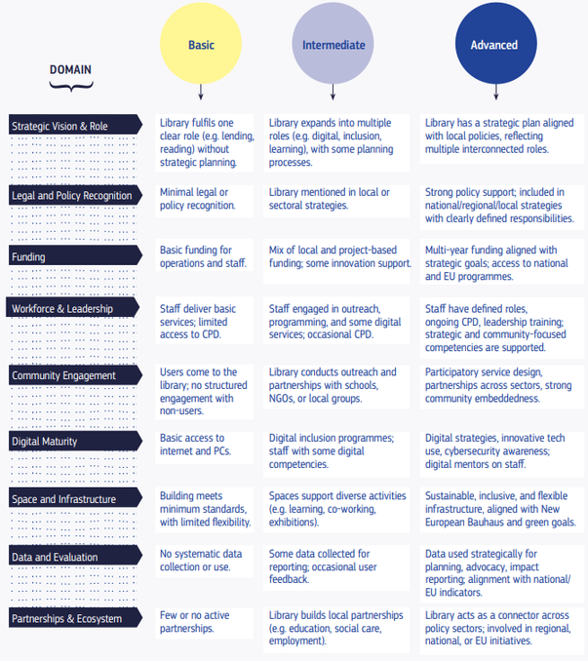




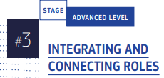
Priloga 1: Toolkit za razvoj knjižničnih storitev
OMC Next steps

Slide 31

Priloga 2: Podatkovne kartice držav
OMC Next steps
National legislation and strategy for libraries – Slovenia
Legislation
Goals: Improved Organisation and Governance for professional
development and empowering regional libraries. Networking and Collaboration to promote partnerships with decision-makers, schools, civil society and international networks to improve advocacy, service integration, and best practice sharing. Innovation and Adaptation addresses misinformation and inequality with information literacy services. Sustainable Development promotes awareness of and contribution to the SDGs through community programmes.
Is data gathered annually on a national and/or regional level? Yes
Implementation mechanisms for the strategy:
Competency models and centres for professional development; ongoing
training for management; collaboration with the Public Library
Association; encouraging local and international collaboration; embedding
SDGs in public libraries, e.g. through participation in global initiatives.
Emphasis on optimisation through national and regional research.
How is the progress of the strategy monitored and evaluated?
Methodology to evaluate impact with KPIs, and regular reporting,
competence centre oversight, stakeholder feedback.
How is the implementation of the strategy financed?
Funded mainly by municipal and state sources, supplemented by library
revenue and potential EU grants. Regional disparities exist. Libraries are
encouraged to seek alternative funding, but municipal funding remains
the primary financial base.
Is a periodic review of the strategy considered? Yes
Existence of legislation
Updates ongoing
Includes structural financing
Mandates data collection
Yes (2001)
Yes
Yes
Yes
Main goal(s) of the legislation:
The Act ensures effective public library operation, mandating public
libraries as a public service funded mainly by municipalities, providing free
access to basic services for all. It sets founding and financing guidelines
for sustainable, quality services supporting cultural heritage protection,
digital integration, lifelong learning, community engagement,
cooperation, and policy input through library networks.
National Strategy:
Strategyexists Responsible entity/ies
Yes (2022-2027, action plan 2023) No government departments; Slovenian Public Library Association
Focus groups with librarians, directors,
mayors; consultation with stakeholders.
National Council for Library Activity informed
of strategy’s development
No
Stakeholders
consulted
Dedicated budget
Strategic lines: To ensure public libraries remain relevant amid societal
and technological change, focusing on improving library organisation and
governance, networking and collaboration, innovation and adaptation,
and sustainable development.

Slide 32


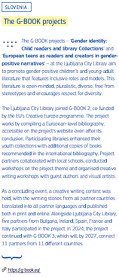
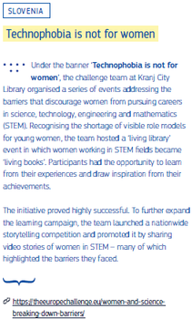
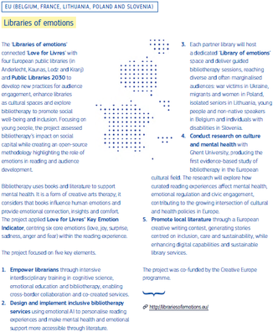
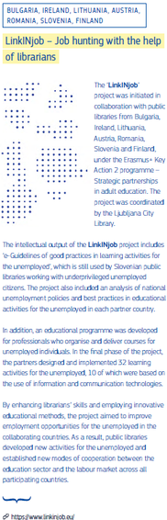
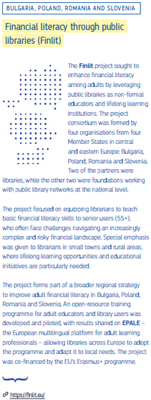
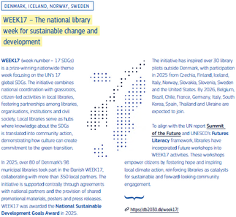
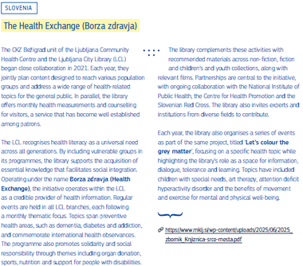
Priloga 3: Primeri najboljših praks (80)
OMC Next steps

Slide 33
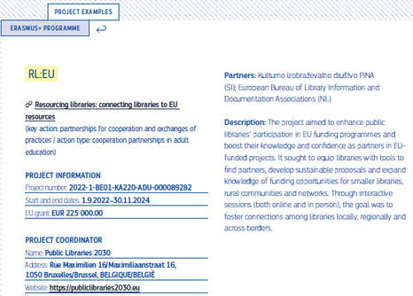
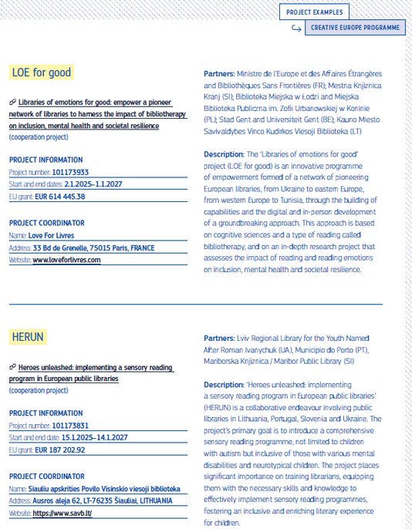
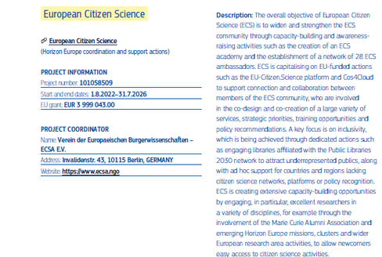

Priloga 3: Primeri projektov
OMC Next steps

Slide 34


Neobjavljena priloga: Statistični podatki
OMC Next steps

Slide 35

Kaj še sledi?
The Seven ‘Roles’ (or ‘Personas’) of Public Librarians
Vključitev v delovni načrt za kulturo za obdobje 2027–2030
s konkretnimi cilji
(knjižnice kot ključni akterji pri uresničevanju kulturnih in družbenih ciljev EU)
Evropsko leto knjižnic
Vključitev v prečne strategije EU
(Unija veščin, Kompas konkurenčnosti, Strategija za pripravljenost, Evropski zeleni dogovor)
Evropska platforma za spodbujanje čezmejnega sodelovanja in spremljanje rezultatov, ki izhajajo iz Poročila skupne OMC

Slide 36

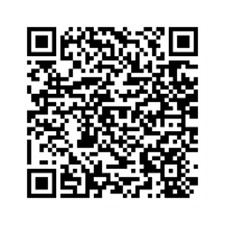

Kaj nas še čaka ...
OMC Next steps
URADNA OBJAVA POROČILA 28. -29. OKTOBER 2026
DELAVNICA (SLO)
12. NOVEMBER 2026
VEČNIVOJSKA KNJIŽNIČNA STRATEGIJA
2026 - 2040

Slide 37
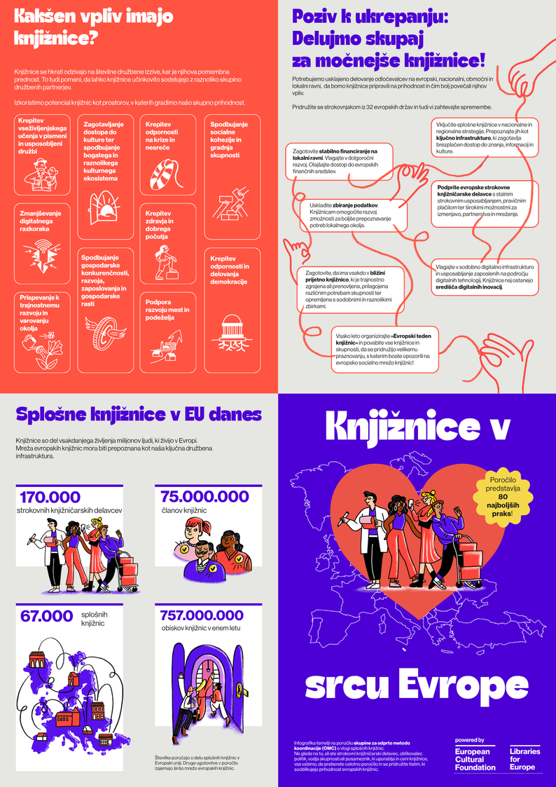
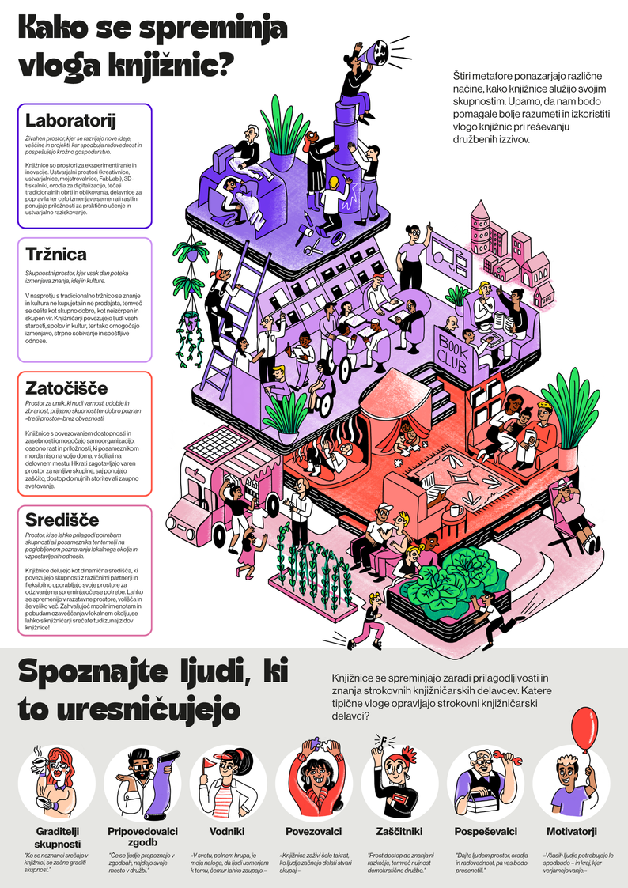

Slide 38
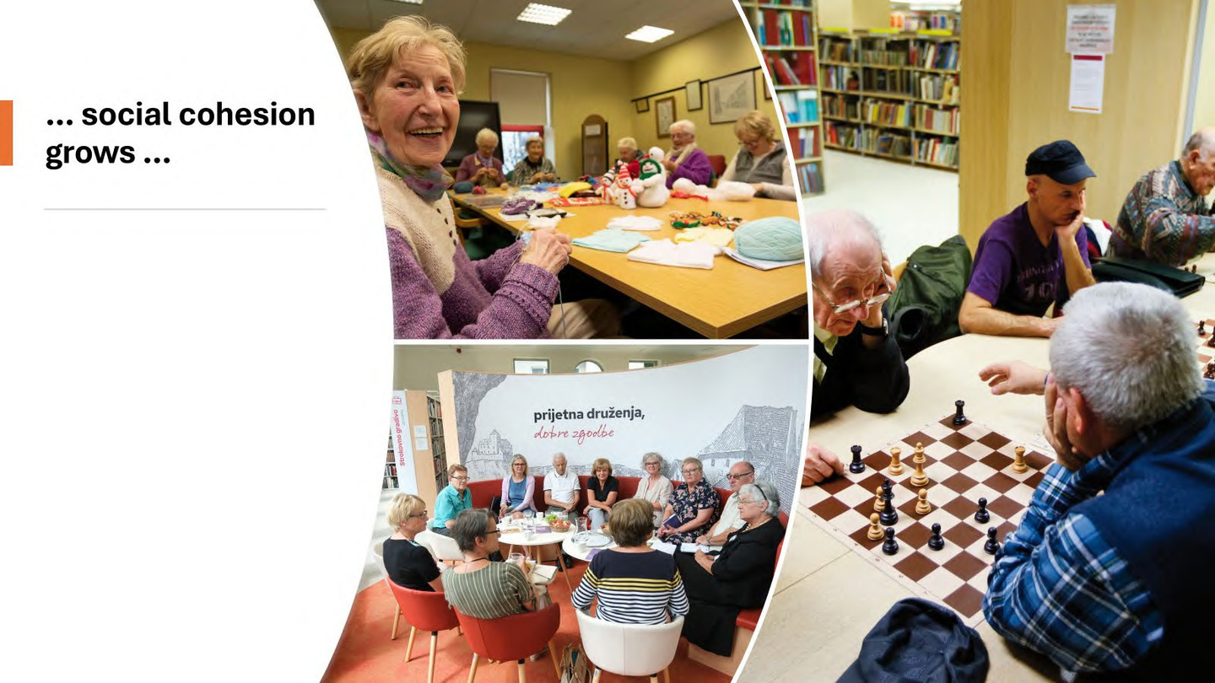

Slide 39
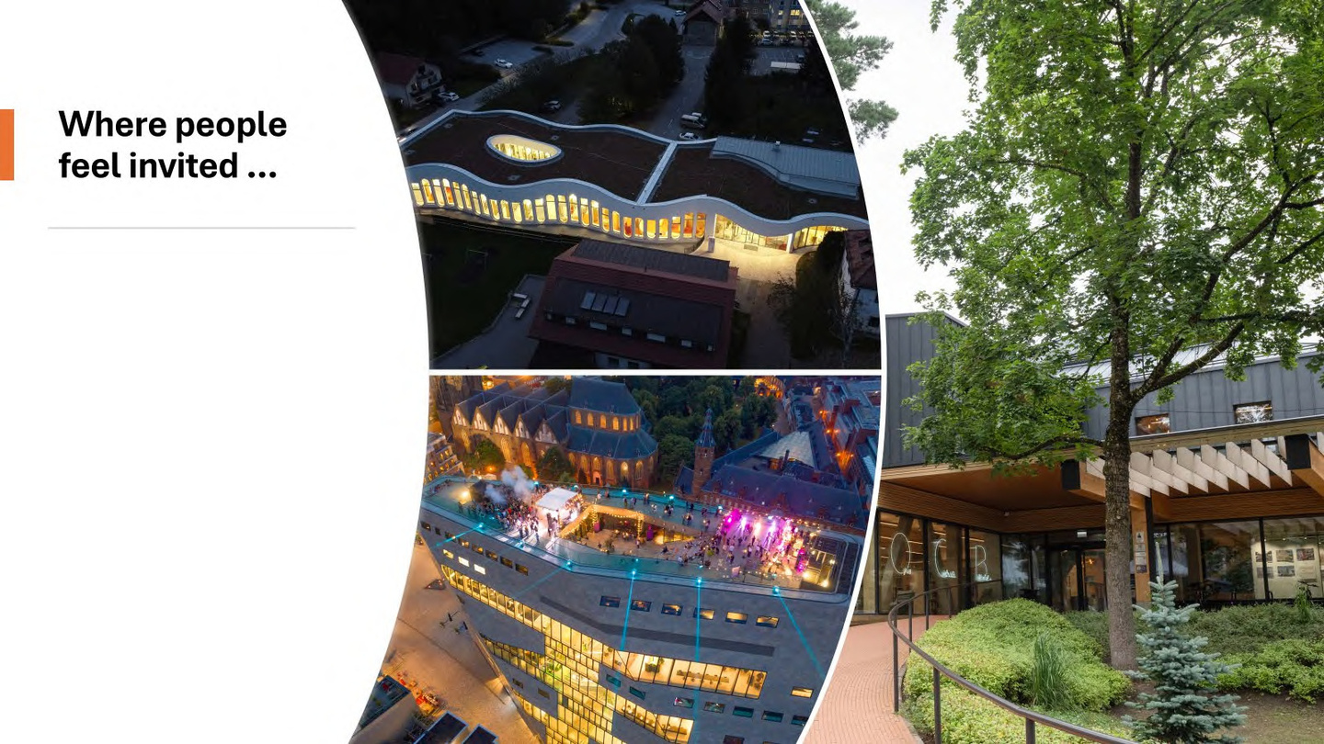

Slide 40
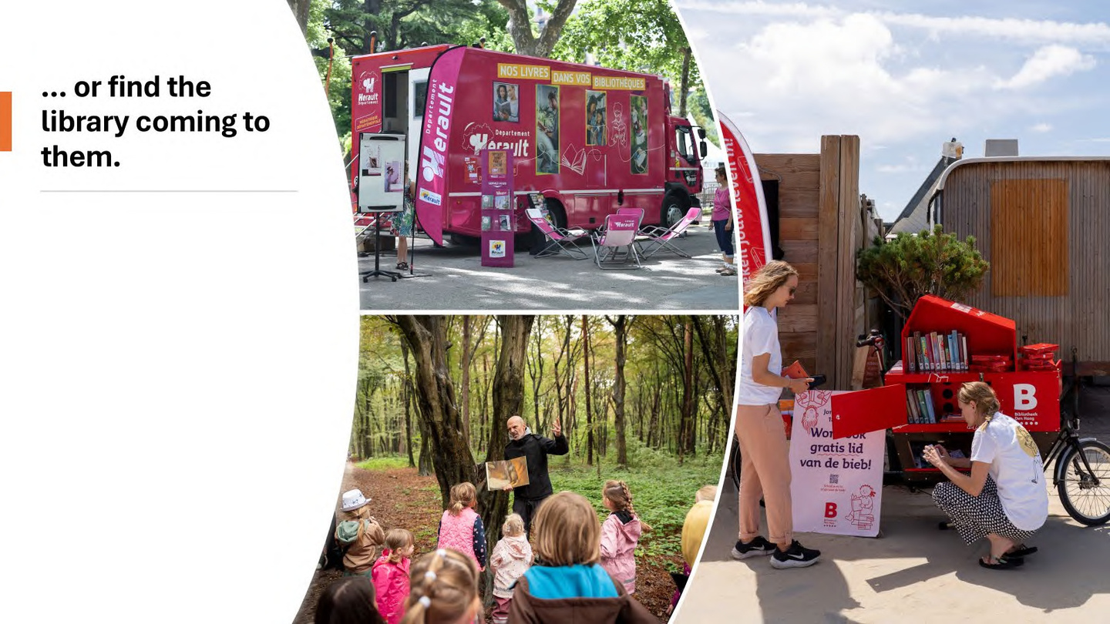

Slide 41

Vprašanja?
Hvala za pozornost!

